Slide 1
数据结构1

Slide 2
题外话
多去机房！北综314机房北侧
补题！！！

Slide 3
近期任务
1. CCNU校赛5.7 （今晚报名）
2. CUG校赛6.3 （今晚报名）
3. 5.1验题 12：30---16：30
(组队形式验题，半比赛性质)

Slide 4
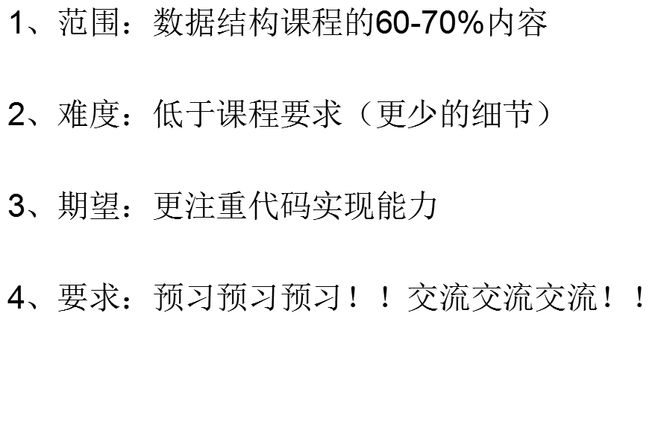
本学期16级交流讨论

Slide 5
本学期讲课安排（随时修改）
1.绪论
2.数组与链表以及队列与栈
3.更高效的排序！快速排序归并排序
4.字符串-暴力匹配与KMP
5.树形结构-BFS-DFS
6.图与最短路径

Slide 6
算法？
Algorithm
广义：解决问题的方法
评判标准：时间复杂度，空间复杂度

Slide 7
复杂度表示
大O表示法-Big-Oh-Notation
例：O（N） O（N*N） O（2^N）
NP非确定多项式与问题
P多项式问题
对应分析：计算机1s--1e9次操作

Slide 8
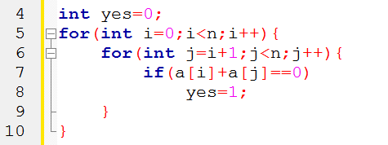
举个栗子
有序数组，判断是否存在两个数和为0？
-9，-5，-3，4，5，6，10
时间复杂度O（N*N）空间复杂度O（1）

Slide 9
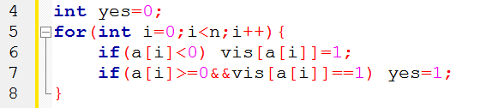
时间复杂度更优秀的解法？
时间复杂度 O（n）
空间复杂度！O（max（ai））可能不合理！
空间换时间！（新生赛第一题）

Slide 10
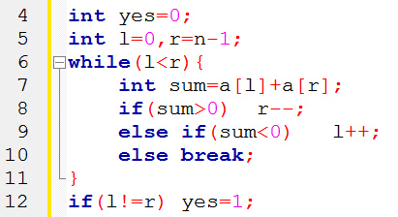
时间空间复杂度是？
-9，-5，-3，4，5，6，10

Slide 11
数据结构？
数据结构是计算机存储、组织数据的方式。
数据结构是指相互之间存在一种或多种特定关系的数据元素的集合。
精心选择的数据结构可以带来更高的运行或者存储效率。

Slide 12
常见数据结构
数组，链表（各种链表），栈，队列，堆（各种堆），树（各种树）。。。

Slide 13
数组（顺序表）
地址连续！
Datatype arr[7];

Slide 14
数组的插入，删除。
时间复杂度O（n）
数组的修改
时间复杂度O（1）

Slide 15
数组的数据插入

Slide 16
C与C++？
数理学院：负责人殷丁泽（推荐使用C++）
计算机及信工：C++
原因：STL，方便上手

Slide 17
推荐书籍《挑战程序设计》
数据结构书籍（任意，可参考上一届课本）
群文件PDF版

